Slide 1
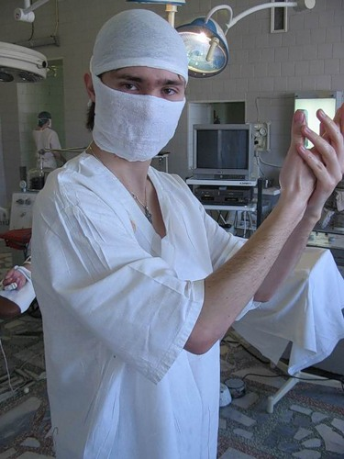
Министерство здравоохранения Республики Мордовия
ГАОУДПО «Мордовский республиканский центр повышения квалификации специалистов здравоохранения»
Актуальные вопросы обработки рук медицинского персонала
Подготовила преподаватель
Скрипникова е.с.
Саранск 2016г.

Slide 2


Перечень изучаемых вопросов:
Руки медицинского персонала и инфекции, связанные с медицинской помощью (исмп)
Санитарное законодательство и обработка рук
Методы обработки рук
Европейский стандарт обработки рук EN – 1500
Современный подход к обработке рук (жидкое мыло, дозаторные устройства, диспенсеры, кожные антисептики, косметические средства)
Использование перчаток

Slide 3
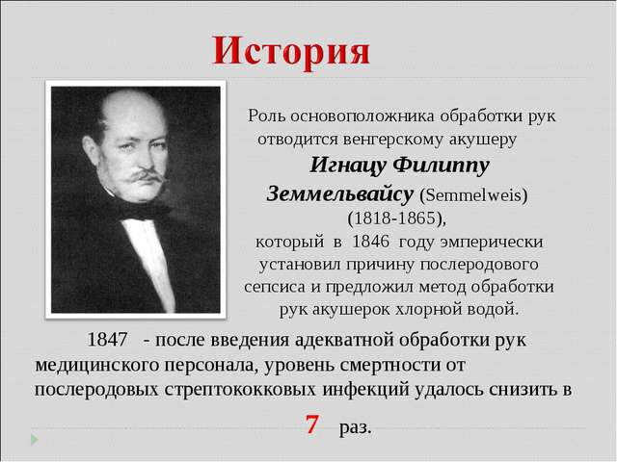

Slide 4
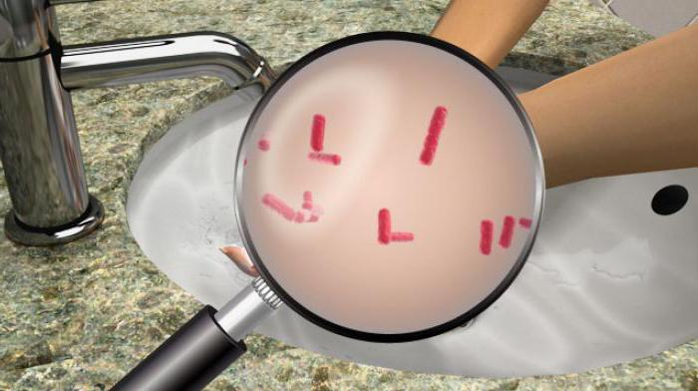
Руки – это медицинский инструмент, которым персонал пользуется чаще всего. Но в отличие от обычных медицинских инструментов руки не могут быть полностью лишены микробов и поэтому их дезинфекция постоянно необходима во время работы

Slide 5
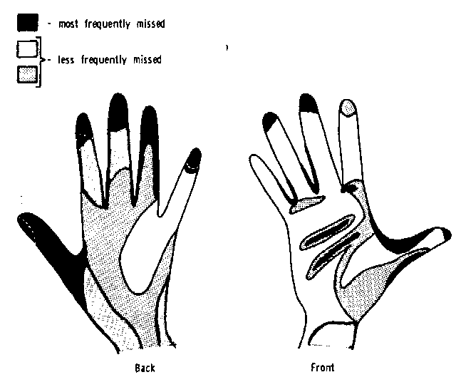
Мытье рук
самая необрабатываемая часть
более обрабатываемая часть
При обычном мытье рук кончики пальцев и их внутренние поверхности остаются зараженными

Slide 6

СанПиН 2.1.3.2630-10
5.6 Предоперационные, перевязочные, родовые залы, реанимационные, процедурные кабинеты, посты медсестер при палатах новорожденных, посты мед- сестер (в строящихся и проектируемых ЛПО) и другие помещения, требующие соблюдения особого режима и чистоты рук обслуживающего медперсонала, следует оборудовать умывальниками с установкой смесителей с локтевым (бесконтактным, педальным и прочим не кистевым) управлением и дозаторами с жидким (антисептическим) мылом и растворами антисептиков.
Такие же краны и дозаторы устанавливаются в инфекционных, туберкулезных, кожно-венерологических, гнойных, ожоговых, гематологических отделениях, клинико-диагностических и бактериологических лабораториях, а также в санпропускниках, в шлюзах-боксах, полубоксах и санузлах для персонала.

Slide 7

Правила обработки рук в соответствии с СанПиН 2.1.3.2630-10
12.3 Медицинский персонал должен быть обеспечен в достаточном количестве эффективными средствами для мытья и обеззараживания рук, а также средствами для ухода за кожей рук (кремы, лосьоны, бальзамы и др.) для снижения риска возникновения контактных дерматитов. При выборе кожных антисептиков, моющих средств и средств для ухода за кожей рук следует учитывать индивидуальную переносимость

Slide 8
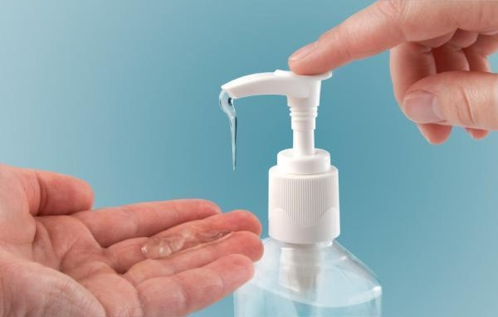
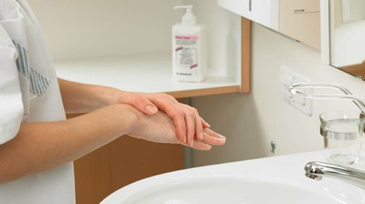

П.п. 12.4.3. Для мытья рук применяют жидкое мыло с помощью дозатора (диспенсера).
П.п. 12.4.5. При использовании дозатора новую порцию антисептика (мыла)наливают в дозатор после его дезинфекции, промывания водой и высушивания. Предпочтение следует отдавать локтевым дозаторам и дозаторам на фотоэлементах.
П.п.12.2. Для высушивания рук применяют чистые тканевые полотенца или бумажные салфетки однократного использования, при обработке рук хирургов – только стерильные тканевые.

Slide 9
Методы обработки рук
в соответствии с СанПиН 2.1.3.2630-10
Гигиеническая обработка – снижение уровня транзиторной (приобретенной) микрофлоры.
12.4.2- проводится двумя способами:
- гигиеническое мытье рук мылом и водой для удаления загрязнений и снижения количества микроорганизмов;
- обработка рук кожным антисептиком для снижения количества микроорганизмов до безопасного уровня.
Хирургическая обработка - уничтожение транзиторной
(приобретенной) флоры и части резидентной (собственной).
12.5.1- проводится в два этапа:
- I этап - мытье рук мылом и водой в течение двух минут, а затем высушивание стерильным полотенцем (салфеткой);
- II этап - обработка антисептиком кистей рук, запястий и предплечий.
12.5.3 - стерильные перчатки надевают сразу после полного высыхания антисептика на коже рук.

Slide 10
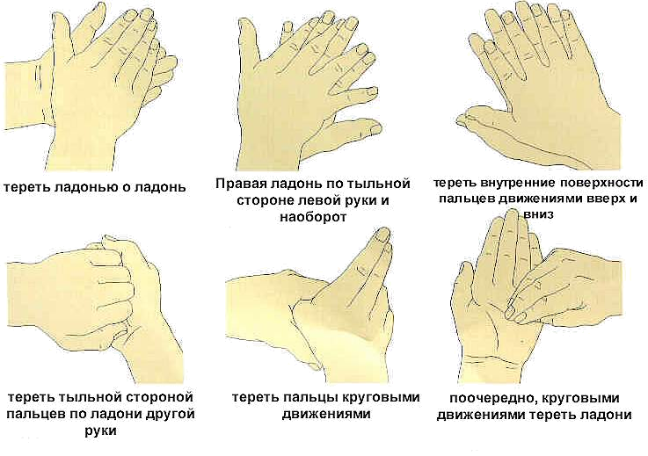
ЕВРОПЕЙСКИЙ СТАНДАРТ ОБРАБОТКИ
РУК EN - 1500

Slide 11
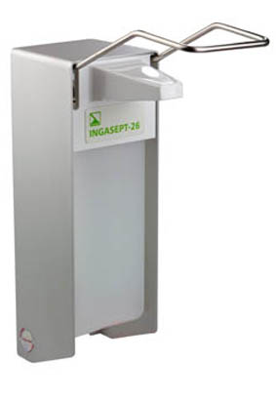
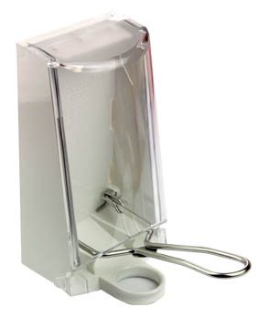
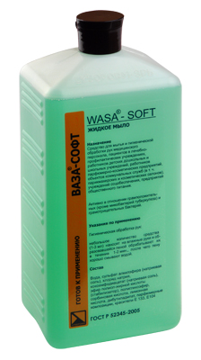
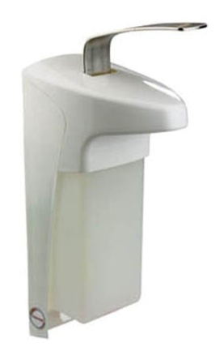
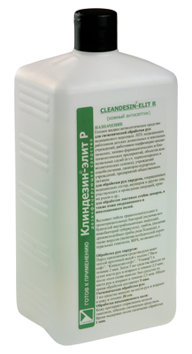
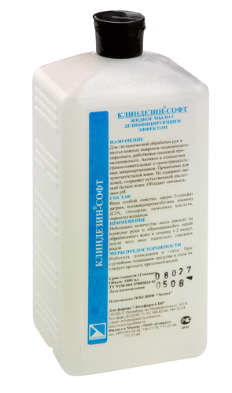
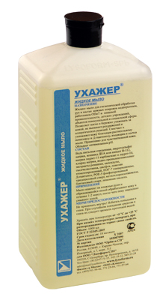
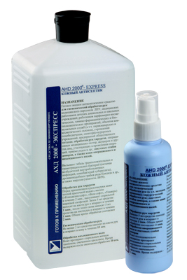
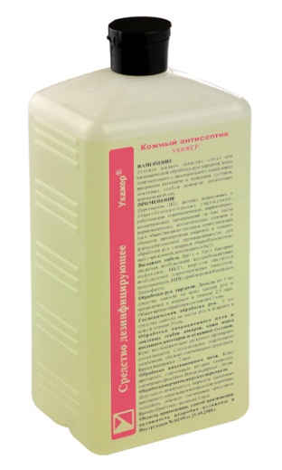
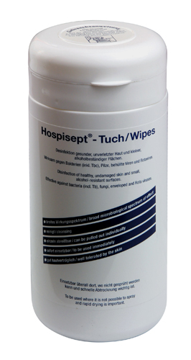
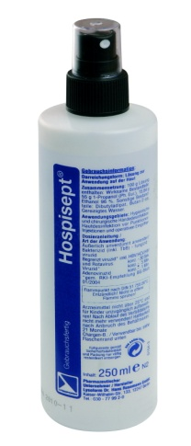
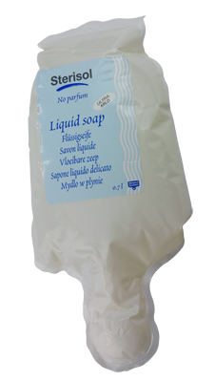
Обработка рук и кожных покровов: мыло, антисептики, дозаторы
жидкое мыло
антисептик
Клиндезин-софт
Ваза-софт
Ухажер
Стеризол
АХД 2000-экспресс
Ухажер антисептик
Клиндезин-элит
Стеризол
Хоспизепт
INGASEPT-26
STERISOL
OPHARDT
LYSOFORM

Slide 12
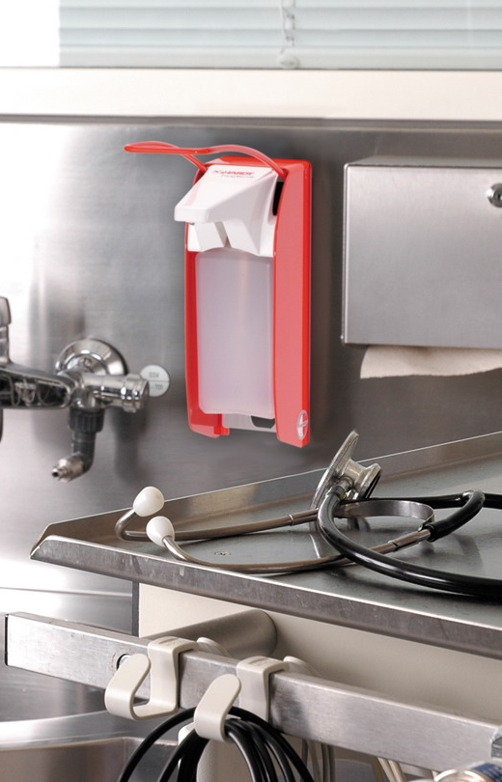
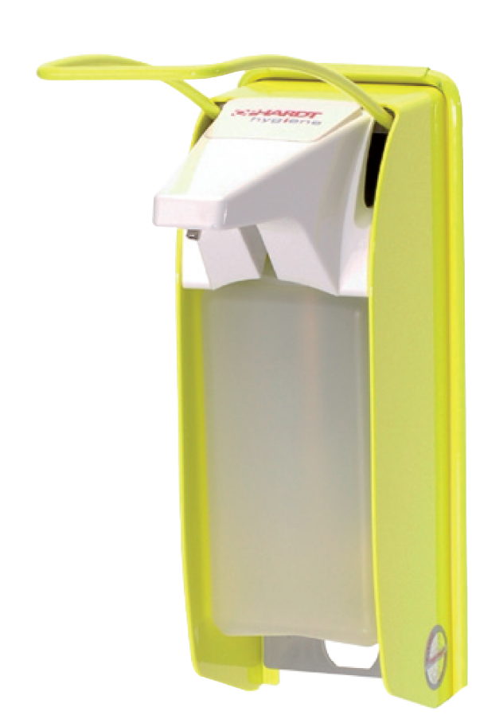
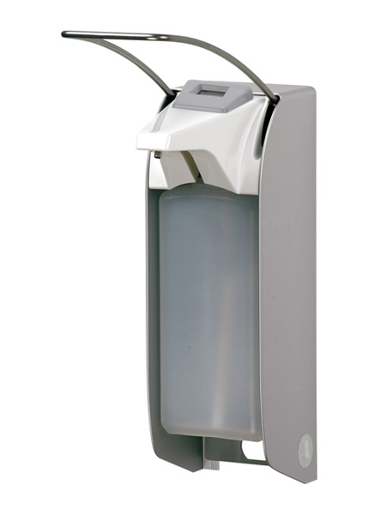
Современные дозирующие устройства
С цветовой индикацией
Со счетчиком
Бесконтактные

Slide 13
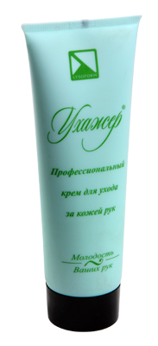
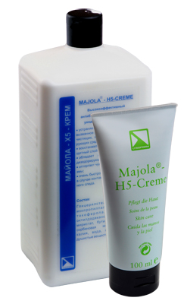
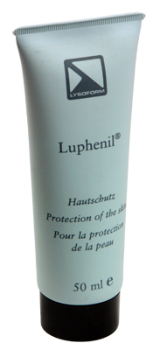
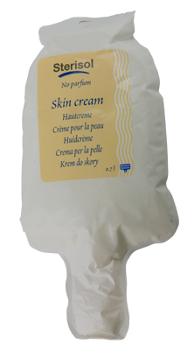
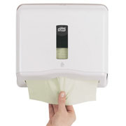

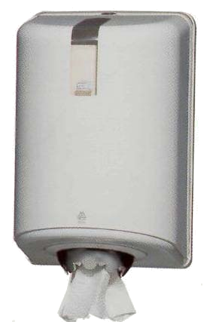
Косметические средства
Ухажер
Стеризол
Люфенил
Майола-H5
Диспенсеры, полотенца
Соблюдение
гигиены рук − 80% успеха!

Slide 14

12.4.7 Использование перчаток
12.4.7.1. Перчатки необходимо надевать во всех случаях, когда возможен контакт с кровью или другими биологическими субстратами, потенциально или явно контаминированными микроорганизмами, слизистыми оболочками, поврежденной кожей.
12.4.7.2. Не допускается использование одной и той же пары перчаток при контакте (для ухода) с двумя и более пациентами, при переходе от одного пациента к другому или от контаминированного микроорганизмами участка тела к чистому. После снятия перчаток проводят гигиеническую обработку рук.
12.4.7.3. При загрязнении перчаток выделениями, кровью и т.п. во избежание загрязнения рук в процессе их снятия следует тампоном (салфеткой), смоченной раствором дезинфицирующего средства (или антисептика), убрать видимые загрязнения. Снять перчатки, погрузить их в раствор средства, затем утилизировать. Руки обработать антисептиком.
САНПИН 2.1.3. 2630-10

Slide 15


